Slide 1
学会調査 ｜ 先行研究調査（2026-10-27）
IJCNN：受賞・注目論文
IJCNN は IEEE CIS と INNS が主催するニューラルネットワーク分野最大級の国際会議（2026 年は WCCI 2026, Maastricht）。2025 年は投稿 5,526・採択 2,152（38.9%）と急拡大。2026 年の受賞は未公表のため、口頭発表・本アーカイブ分野に近い 2026 年採録論文と 2025 年の受賞論文を収録。
# | 年 | 論文 | 発表 | 区分
1 | 2026 | MIRROR (Singh+ 2026) | IJCNN 2026 | 話題
2 | 2026 | G-ICSO-NAS (Du+ 2026) | IJCNN 2026 | 話題
3 | 2026 | Memristive spiking (Xu+ 2026) | IJCNN 2026 | 話題
4 | 2026 | Engram Memory Network (Kim & Ha 2026) | IJCNN 2026 | 話題
5 | 2026 | Neurotransmitters position (Li+ 2026) | IJCNN 2026 | 話題
6 | 2026 | SOM-OLP (Ubukata+ 2026) | IJCNN 2026 | 話題
7 | 2026 | P2R (Pan+ 2026) | IJCNN 2026 | 話題
8 | 2026 | IJCNN 2025 Review Process (Scarpiniti+ 2026) | arXiv 2026（IJCNN 2025 運営報告） | 話題
9 | 2025 | LLM-guided TinyML NAS (El Zeinaty+ 2025) | IJCNN 2025 | 受賞
10 | 2025 | VQ-LCMD (Nguyen+ 2025) | IJCNN 2025 | 受賞
Research Survey ｜ 学会調査 › IJCNN：受賞・注目論文

Slide 2
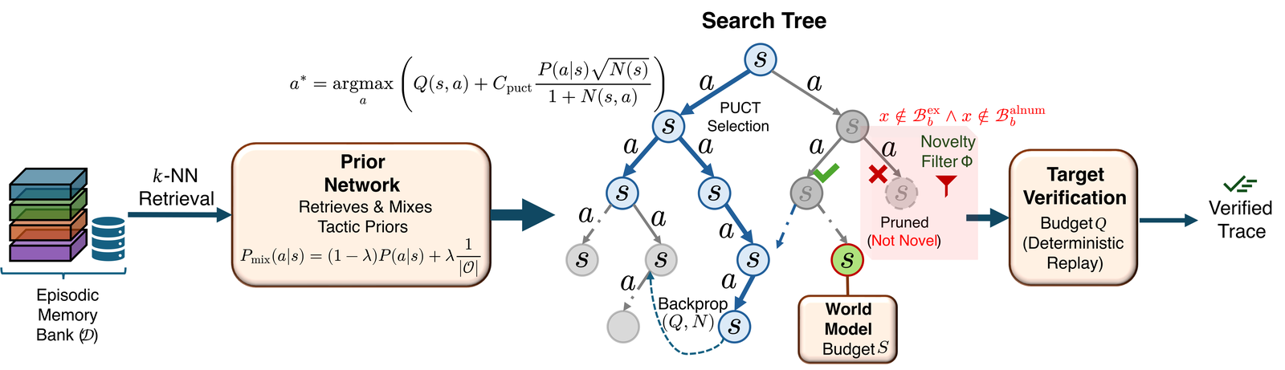
学会調査 › IJCNN：受賞・注目論文 ｜ IJCNN 2026 Oral（話題）
MIRROR: Novelty-Constrained Memory-Guided MCTS Red-Teaming for Agentic RAG
Inderjeet Singh, Andrés Murillo, Motoyoshi Sekiya ほか（Fujitsu Research of Europe / 富士通）｜ IJCNN 2026
マルチモーダルなエージェント型 RAG を、テキスト汚染・画像注入・直接クエリ・ツール選択操作の 4 面すべてで自動レッドチーミングする統一プランナー。記憶から攻撃の事前分布を得つつ、既知攻撃の丸写しを決定的に禁じる。
既存手法は攻撃面ごとに特化し、シードプールの既知攻撃を再生して成功率を稼ぐ（テキスト汚染で 73〜84% が完全重複）。MIRROR は全 4 面で動く唯一の手法で、重複 0% を構成的に保証し、面間の成功率のばらつき（CV 0.47）が最小。
成功した攻撃トレースの記憶バンクから k-NN で類似例を引き、戦術タグを変異操作の事前確率に変換して PUCT 型 MCTS を導く。正規化一致で検索結果・既知攻撃と重なる候補は Novelty Gate が即棄却。最終成功は実ターゲットへの決定的リプレイで判定。
GeneralRAG 325 ケース（Table II）：画像汚染 ASR 76%（従来 52%）、ツール操作 97%（照会数半分）、直接クエリ 31%。テキスト汚染では PAIR/TAP の ASR 72〜77% が重複除去後 6〜7% に落ち、MIRROR は 47% を維持。
出典：MIRROR (Singh+ 2026) Fig. 1（記憶バンク→事前分布→MCTS→検証の全体像）
発表：IJCNN 2026
リンク：https://arxiv.org/abs/2606.26793
受賞：IJCNN 2026 Oral（話題）
調査日：2026-10-27
確認範囲：全文（問題提起・手法・実験・結果・考察）
著者：ASR は重複率・新規 ASR・固定予算と併記すべき。SOC 向け CyberRAG では基準手法に負け、記憶と対象の整合が律速。
所感：新規性を報酬でなく制約として扱う点が、オープンエンド探索の評価にも示唆的。
PAIR（Chao+ 2023）／TAP（Mehrotra+ 2024）／Rainbow Teaming 系の QD 探索（RainbowPlus）／InjecAgent（Zhan+ 2024）
Research Survey ｜ 学会調査 › IJCNN：受賞・注目論文
Notes:
話題と判断した根拠：arXiv 2606.26793 のコメント欄に「presented as an oral talk」と明記。読んだ範囲：本文全体（補足資料は未読）。

Slide 3
学会調査 › IJCNN：受賞・注目論文 ｜ IJCNN 2026 Oral（話題） ｜ 詳細・評価ポイント
MIRROR: Novelty-Constrained Memory-Guided MCTS Red-Teaming for Agentic RAG
Inderjeet Singh, Andrés Murillo, Motoyoshi Sekiya ほか（Fujitsu Research of Europe / 富士通）｜ IJCNN 2026
問題設定：エージェント型 RAG では検索文書・画像・利用者入力・オーケストレータのツール選択がすべて攻撃面になる。既存の自動レッドチーミングは単一面に特化し、評価でも既知攻撃の再生が「発見」と数えられてきた。
手法：攻撃生成を計画問題とみなし、状態＝下書き、行動＝言い換え・難読化・符号化・ペルソナ・多段分割・画像ステガノ等の変異とする MCTS。ロールアウトは安価なシミュレータ（gpt-5-mini）で行い、LLM 審判が採点、最後に実ターゲットで再生検証する二段検証。ART-SafeBench（41,991 件）を公開。
結果：4 面すべてに適用でき CV 0.47 と最も安定。既知攻撃パッチ（既知シグネチャ拒否）下では PAIR/TAP が 93〜97% 自己重複に陥る一方、MIRROR は低重複を維持。
限界：新規性は完全一致の正規化比較のみで意味的言い換えは通る。構成要素の厳密なアブレーションは今後。
IJCNN 2026 Oral（話題）
・攻撃成功率の水増し（既知攻撃の再生）を定量化した（調査者の見立て）
・新規性を報酬でなく硬い実行可能性制約として扱う（調査者の見立て）
・4 攻撃面を 1 つの計画器で扱い面間の安定性を示した（調査者の見立て）
・産業界（富士通）発で 4 万件超のベンチマークを公開（調査者の見立て）
・口頭発表に選ばれた（arXiv コメント）
Research Survey ｜ 学会調査 › IJCNN：受賞・注目論文

Slide 4
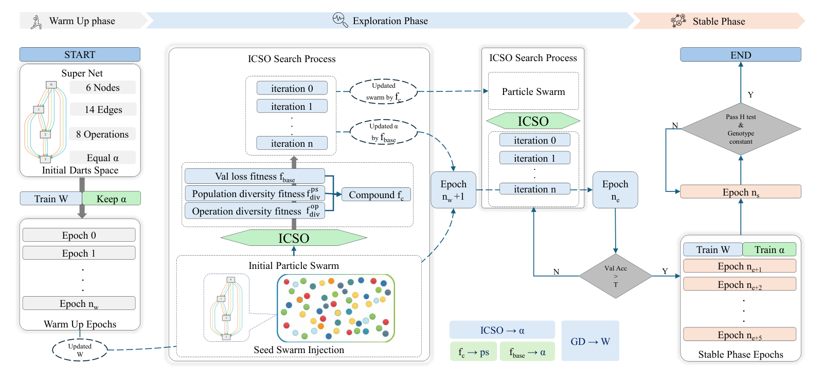
学会調査 › IJCNN：受賞・注目論文 ｜ IJCNN 2026 採録（話題：群知能×NAS）
G-ICSO-NAS: Shifting Gears between Gradient and Swarm for Robust Neural Architecture Search
Xingbang Du, Enzhi Zhang, Rui Zhong, Yang Cao, Masaharu Munetomo（北海道大学）｜ IJCNN 2026
微分可能 NAS（DARTS）の速さと、群知能（競争型粒子群 CSO）の大域探索力を段階的に切り替える 3 段階の NAS。CIFAR-10 で誤差 2.54% を探索 0.15 GPU 日で得る。
DARTS は skip/none 演算に偏って性能が崩壊しやすく、進化的 NAS は数千 GPU 時間かかる。本手法は探索段階でだけ群で構造パラメータ α を更新し、重みは勾配で学習する「二重らせん」更新で両者の長所を組み合わせる。
①Warm-up：α を固定して超ネット重みを事前学習。②Exploration：三つ組競争の ICSO が α を進化（評価は順伝播のみ）、適応度に粒子多様性・演算多様性を加える。③Stability：小さい学習率の DARTS で微調整し、Hoeffding 不等式で収束判定して早期終了。
DARTS 空間（Table II）：CIFAR-10 誤差 2.54%（0.15 GPU 日）、CIFAR-100 16.90%、ImageNet top-1 24.98%（Table III）。NAS-Bench-201（Table IV）で CIFAR-100 test 72.63%、ImageNet16-120 test 45.66% と比較手法中最良。
出典：G-ICSO-NAS (Du+ 2026) Fig. 1（Warm-up・Exploration・Stability の 3 段階）
発表：IJCNN 2026
リンク：https://arxiv.org/abs/2604.00703
受賞：IJCNN 2026 採録（話題：群知能×NAS）
調査日：2026-10-27
確認範囲：全文（問題提起・手法・実験・結果・考察）
著者：多様性適応度を 0 にすると skip 偏重が再発し不安定、Warm-up 省略も探索を乱す。
所感：群知能を勾配法の「探索ギア」として部分的に差し込む設計は、WCCI ならではの EC×NN 融合の典型例。
DARTS（Liu+ 2019）／CSO（Cheng & Jin 2015）／L-ICSO（Zhong+ 2025）／DARTS-（Chu+ 2021）
Research Survey ｜ 学会調査 › IJCNN：受賞・注目論文
Notes:
話題と判断した根拠：本アーカイブの swarm-intelligence 分野に直結する IJCNN 2026 採録論文（arXiv 脚注で採録明記）。読んだ範囲：本文全体。

Slide 5
学会調査 › IJCNN：受賞・注目論文 ｜ IJCNN 2026 採録（話題：群知能×NAS） ｜ 詳細・評価ポイント
G-ICSO-NAS: Shifting Gears between Gradient and Swarm for Robust Neural Architecture Search
Xingbang Du, Enzhi Zhang, Rui Zhong, Yang Cao, Masaharu Munetomo（北海道大学）｜ IJCNN 2026
問題設定：DARTS は連続緩和で高速だが、双レベル最適化の不安定さから初期にパラメータ無し演算へ偏る「崩壊」が起きる。進化・群ベースの NAS は頑健だが計算量が大きい。
手法：224 次元の構造パラメータ α を探索対象とし、探索段階では ICSO（三つ組の勝者・次点・敗者で更新を変える CSO 変種）が母集団を進化させる。順伝播の検証損失を基本適応度とし、群多様性と演算頻度の多様性を差し引いた複合適応度で群を動かす一方、最良個体の α を超ネットに書き戻してから重みを 1 エポック学習する。検証精度が閾値 82% を超えたら勾配法の安定段階へ移る。
結果：単一 RTX A4000 で 0.15 GPU 日。NAS-Bench-201 は著者が 6 指標で最良と主張（表では CIFAR-10 valid のみ DARTS- が上）。
限界：画像分類のみ。各要素の寄与は記述的なアブレーションに留まり、数値表はない。
IJCNN 2026 採録（話題：群知能×NAS）
・群知能と勾配法を段階で切り替える明快な設計（調査者の見立て）
・DARTS 崩壊を演算多様性の適応度で直接抑える（調査者の見立て）
・0.15 GPU 日と単一 GPU で再現しやすい（調査者の見立て）
・本アーカイブの群知能分野と直結する IJCNN 採録例（調査者の見立て）
Research Survey ｜ 学会調査 › IJCNN：受賞・注目論文

Slide 6
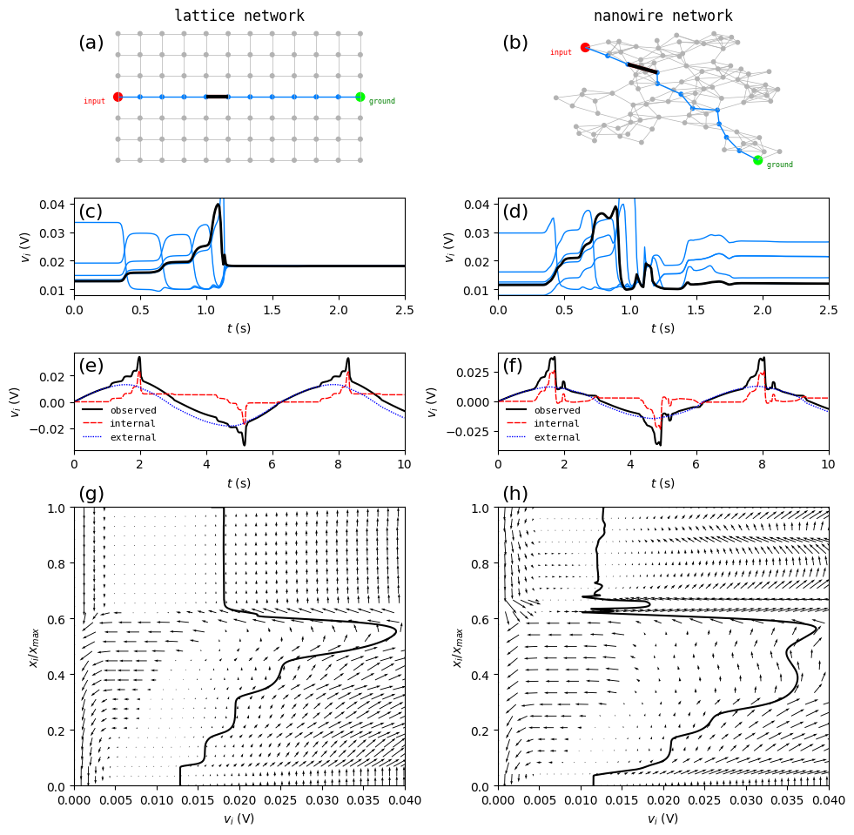
学会調査 › IJCNN：受賞・注目論文 ｜ IJCNN 2026 採録（話題：物理ニューロモルフィック）
Intrinsic Neuro-Synaptic Spiking Dynamics and Resonance in Memristive Networks
Yinhao Xu, Georg A. Gottwald, Zdenka Kuncic（The University of Sydney）｜ IJCNN 2026
自己組織的なメモリスタ・ナノワイヤ網が、ニューロンモデルを組み込まなくても活動電位のようなスパイクを自発的に生み、入力周波数が網の固有時間尺度に合うと非線形共鳴を起こすことを数理と数値で示した。
SNN は LIF など点ニューロンで非線形性をニューロン内部に押し込む。本研究ではスパイクがメモリスタ辺の導電経路形成という網全体の現象として現れ、各スパイクが近傍のスパイクの線形結合で構成される点が異なる。
キルヒホッフ則を満たす射影作用素で辺電圧の時間発展を定式化し、入力由来の外因項と、導電率変化と網の位相に由来する内因項に分解。格子網と実デバイス由来の不均一網（100 ノード 261 辺）で DC/AC 入力を数値実験。
0.2V の DC 入力で皮質培養ニューロンに似たスパイク列（Fig. 2）。共鳴周波数は振幅に応じ 0.2〜1Hz（Fig. 4、0.3V 超で明瞭）。正弦→三角波の物理リザバー課題は共鳴直前の約 0.13Hz で最良、それ以上はカオス化で急落（Fig. 5, 6）。
出典：Memristive spiking (Xu+ 2026) Fig. 3（格子網と不均一網のスパイク応答と位相空間）
発表：IJCNN 2026
リンク：https://arxiv.org/abs/2604.18015
受賞：IJCNN 2026 採録（話題：物理ニューロモルフィック）
調査日：2026-10-27
確認範囲：全文（問題提起・手法・実験・結果・考察）
著者：最適な計算周波数は「共鳴が始まる手前の最大周波数」。
所感：SNN をソフトで模すのでなく、物質の内在ダイナミクスにスパイクを担わせる方向。数値実験中心で実機検証は今後。
Chua & Kang「Memristive devices and systems」（1976）／Kuncic & Nakayama「Neuromorphic nanowire networks」（2021）／Tanaka+「物理リザバー計算の総説」（2019）
Research Survey ｜ 学会調査 › IJCNN：受賞・注目論文
Notes:
話題と判断した根拠：本アーカイブの snn / neuromorphic-robotics 分野に関係する IJCNN 2026 採録論文（arXiv コメントで採録明記）。読んだ範囲：本文全体（数式は HTML の alttext で確認）。

Slide 7
学会調査 › IJCNN：受賞・注目論文 ｜ IJCNN 2026 採録（話題：物理ニューロモルフィック） ｜ 詳細・評価ポイント
Intrinsic Neuro-Synaptic Spiking Dynamics and Resonance in Memristive Networks
Yinhao Xu, Georg A. Gottwald, Zdenka Kuncic（The University of Sydney）｜ IJCNN 2026
問題設定：ニューロモルフィック計算には、CMOS 上で SNN を模倣する道と、脳のような性質を内在する物理デバイスを使う道がある。後者の代表であるメモリスタ・ナノワイヤ網で、スパイク様ダイナミクスがどこから生じ、計算性能とどう関係するかは未整理だった。
手法：閾値型メモリスタモデル（磁束鎖交数を状態変数とし、導電率は約 3 桁変化）を辺に置いたグラフで、辺電圧の微分方程式を導出。DC 入力時は外因項が消えるため、観測されるスパイクはすべて内因的な網ダイナミクスだと示す。
結果：スパイクは導電経路の形成→破断の位相空間軌道として説明でき、AC でも同じ形が現れる。スパイク振幅は入力周波数が固有時間尺度と一致すると最大化。波形回帰の精度は共鳴領域の直前で最大、超えるとカオス軌道となり悪化。
限界：共鳴周波数は解析的に求まらず経験的。実デバイス実験はない。
IJCNN 2026 採録（話題：物理ニューロモルフィック）
・スパイクを点ニューロンでなく網の創発現象として説明（調査者の見立て）
・内因／外因ダイナミクスの分解で DC と AC の類似を説明（調査者の見立て）
・物理リザバーの最適駆動周波数に指針を与えた（調査者の見立て）
・SNN・ニューロモルフィック分野と直結する採録例（調査者の見立て）
Research Survey ｜ 学会調査 › IJCNN：受賞・注目論文

Slide 8
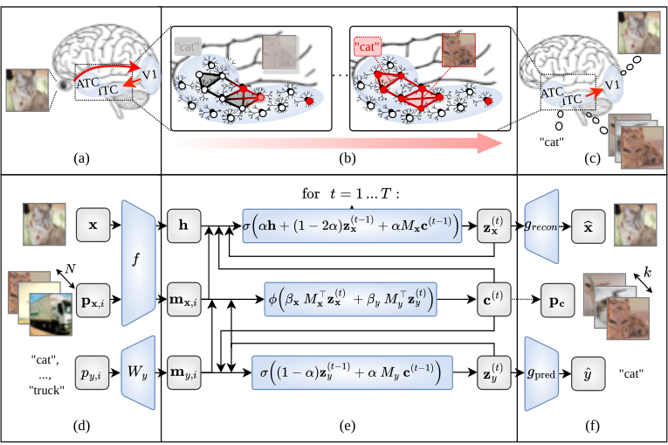
学会調査 › IJCNN：受賞・注目論文 ｜ IJCNN 2026 採録（話題：脳型記憶による説明）
Engram Memory Network: Brain-Inspired Prototype Explanations
Hyunjun Kim, Myoung Hoon Ha（Seoul National University / KAIST）｜ IJCNN 2026
腹側視覚経路と下側頭皮質の連想記憶を模し、現代 Hopfield 型の記憶モジュールでプロトタイプを反復想起して、分類・再構成・説明（似た訓練例の提示）を同時に行うモデル EMN を提案。
ProtoPNet などのパッチ型は CIFAR-10 のように部分対応が弱いデータで説明が崩れ、ProtoVAE は複雑な画像でぼやける。EMN は再構成と分類の両方を支える潜在に最も寄与した記憶を説明に使い、データ依存性を下げる。
エンコーダ（DeiT-S）→ Engram Memory Module：ゼロ初期化した視覚・カテゴリ潜在を、入力注入・記憶フィードバック・減衰の 3 項で T 回更新（softmax で記憶を活性化）→ デコーダで再構成、線形頭で分類、上位 k 記憶を説明に。多様性・選択性のエントロピー損失を追加。
5 データ平均で、知覚類似（LPIPS・DISTS）17.06% 改善（Table I）、CIFAR-100 の下位クラス一致 39.87%（最良既存 19.49%、Table II）、NMI 42.42% 改善（Table IV）、平均精度 87.62% で最高、HAM10000 は 88.51%（Table III）。
出典：Engram Memory Network (Kim & Ha 2026) Fig. 2（視覚経路と EMN の対応）
発表：IJCNN 2026
リンク：https://arxiv.org/abs/2610.27770
受賞：IJCNN 2026 採録（話題：脳型記憶による説明）
調査日：2026-10-27
確認範囲：全文（問題提起・手法・実験・結果・考察）
著者：精度と説明品質はトレードオフ（分離損失を外すと CIFAR-10 で 97.37%）。収束解析や人手評価はない。
所感：連想記憶を「説明の器」として使う発想は、記憶型の世界モデルや能動的推論の説明にも応用できそう。
Hopfield Networks is All You Need（Ramsauer+ 2021）／ProtoPNet（Chen+ 2019）／ProtoViT（Ma+ 2024）／ProtoVAE（Gautam+ 2022）
Research Survey ｜ 学会調査 › IJCNN：受賞・注目論文
Notes:
話題と判断した根拠：脳型記憶（Hopfield 型連想記憶）を説明可能 AI に用いた IJCNN 2026 採録論文（arXiv 脚注で「Presented at IJCNN 2026」）。読んだ範囲：本文全体。

Slide 9
学会調査 › IJCNN：受賞・注目論文 ｜ IJCNN 2026 採録（話題：脳型記憶による説明） ｜ 詳細・評価ポイント
Engram Memory Network: Brain-Inspired Prototype Explanations
Hyunjun Kim, Myoung Hoon Ha（Seoul National University / KAIST）｜ IJCNN 2026
問題設定：高リスク分野では、予測の根拠として似た事例を示すプロトタイプ型 XAI が有望だが、データの性質によって説明品質が大きく揺れる。説明の良さを測る標準指標もない。
手法：訓練集合から無作為に選んだプロトタイプ画像と正解ラベルを記憶行列にし、潜在状態を連続現代 Hopfield 網に近い更新則（入力注入とゼロ初期化、係数の学習を追加）で反復的に精錬。精錬後の潜在で再構成と分類を行い、活性の高い記憶を説明とする。
評価：知覚類似、下位クラス一致（上位クラスで学習し、下位クラスが合う例を出せるか）、NMI の 3 観点を新たに提案。
結果：知覚類似は 5 データすべてで最良。下位クラス一致は既存最良の約 2 倍。記憶数を 200→5000 に増やすと説明品質が単調に改善し精度は安定。
限界：更新則の収束・安定性の理論解析がない、人による評価がない、比較は各手法の公式設定に依存。
IJCNN 2026 採録（話題：脳型記憶による説明）
・認知神経科学の記憶モデルを XAI の設計原理に使った（調査者の見立て）
・説明品質の 3 指標を提案し評価の空白を埋めた（調査者の見立て）
・医療画像 HAM10000 で精度も最高（調査者の見立て）
・IJCNN らしい脳型アーキテクチャ研究の例（調査者の見立て）
Research Survey ｜ 学会調査 › IJCNN：受賞・注目論文

Slide 10
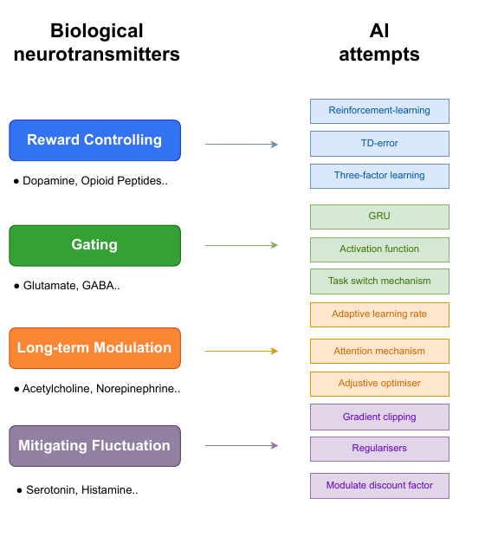
学会調査 › IJCNN：受賞・注目論文 ｜ IJCNN 2026 採録（Position Paper・話題）
Position Paper: Neurotransmitters as a Missing Dimension in Artificial Neural Networks
Yupei Li, Manuel Milling, Berrak Sisman, Björn Schuller（Imperial College London / TU Munich ほか）｜ IJCNN 2026
神経伝達物質による神経修飾を、神経活動・シナプス可塑性に続く「学習の第 3 の軸」として ANN に明示的に組み込むべきだと主張するポジション論文。継続学習の土台として提案する。
Adam や学習率スケジュール、勾配クリッピング、LSTM のゲートは修飾の粗い近似で、最適化統計や固定スケジュールに依存する。本論文は内部状態・環境に応じて「いつ・どこを・どれだけ学ぶか」を変える信号を独立に扱う点を強調。
神経伝達物質の役割を報酬制御（ドーパミン）・ゲーティング（GABA）・長期修飾（アセチルコリン等）・揺らぎ抑制（セロトニン）の 4 類型に整理し（Table I）、基底網＋修飾網の三因子学習則と、大域／局所（重み・経路・学習率）の修飾を定式化。
実験はない。Table I で 約 20 種の伝達物質を機能・深層学習での実装例・既存研究に対応づけ、Fig. 1 で 4 類型と AI 手法（TD 誤差、ゲート、適応学習率、正則化など）を結ぶ。課題として評価指標・相互作用・解釈性を挙げる。
出典：Neurotransmitters position (Li+ 2026) Fig. 1（4 類型と対応する AI 手法）
発表：IJCNN 2026
リンク：https://arxiv.org/abs/2609.20083
受賞：IJCNN 2026 採録（Position Paper・話題）
調査日：2026-10-27
確認範囲：全文（問題提起・手法・実験・結果・考察）
著者：損失一本の最適化に頼り続けると、生涯学習で脆い学習動態を強化しかねない。
所感：修飾網が重みの更新量を決める構図はハイパーネットワークや能動的推論の精度制御と重なる。実証が次の課題。
Differentiable plasticity / neuromodulated plasticity（Miconi+ 2018, 2019）／三因子学習則（Gerstner+ 2018）／Doya「Metalearning and neuromodulation」（2002）
Research Survey ｜ 学会調査 › IJCNN：受賞・注目論文
Notes:
話題と判断した根拠：IJCNN の Position Paper 枠（2025 年は投稿 66・採択 15、arXiv 2603.19244 Table IV）に相当する 2026 年採録論文で、本アーカイブの能動的推論・ハイパーネットワーク分野とも重なる。読んだ範囲：本文全体（実験なし）。

Slide 11
学会調査 › IJCNN：受賞・注目論文 ｜ IJCNN 2026 採録（Position Paper・話題） ｜ 詳細・評価ポイント
Position Paper: Neurotransmitters as a Missing Dimension in Artificial Neural Networks
Yupei Li, Manuel Milling, Berrak Sisman, Björn Schuller（Imperial College London / TU Munich ほか）｜ IJCNN 2026
主張：現在の ANN の学習は「一つのスカラー損失を勾配降下で最小化する」形に還元され、すべてのパラメータが同じ規則で更新される。生物の脳では、海馬は NMDA 依存、線条体はドーパミン依存というように、可塑性が領域・機構ごとに異なり、忘却も適応的に制御される。
提案：人工神経伝達物質を、情報そのものではなく学習・記憶・推論の仕方を状態依存で調整する信号と定義。大域伝達物質はタスク重要度（忘却係数）で目的関数を重み付けし、局所伝達物質は (1) 重みごとの更新量、(2) 経路ごとのルーティング（MoE に似るが明示的）、(3) 学習率そのものを調整する。基底網と修飾網の二系統で、適格度トレース×修飾信号の三因子則として実装できる。
限界：概念的な設計図に留まり、何種類の信号が要るか、相互作用、評価指標（可塑性・収束時間など）は未解決と著者自身が明記。
IJCNN 2026 採録（Position Paper・話題）
・神経修飾を学習の独立軸として明示した問題提起（調査者の見立て）
・伝達物質と深層学習手法の対応表は文献案内として有用（調査者の見立て）
・2025 年に始まった Position Paper 枠の性格を示す例（調査者の見立て）
・継続学習・破滅的忘却への生物学的視点（調査者の見立て）
Research Survey ｜ 学会調査 › IJCNN：受賞・注目論文

Slide 12
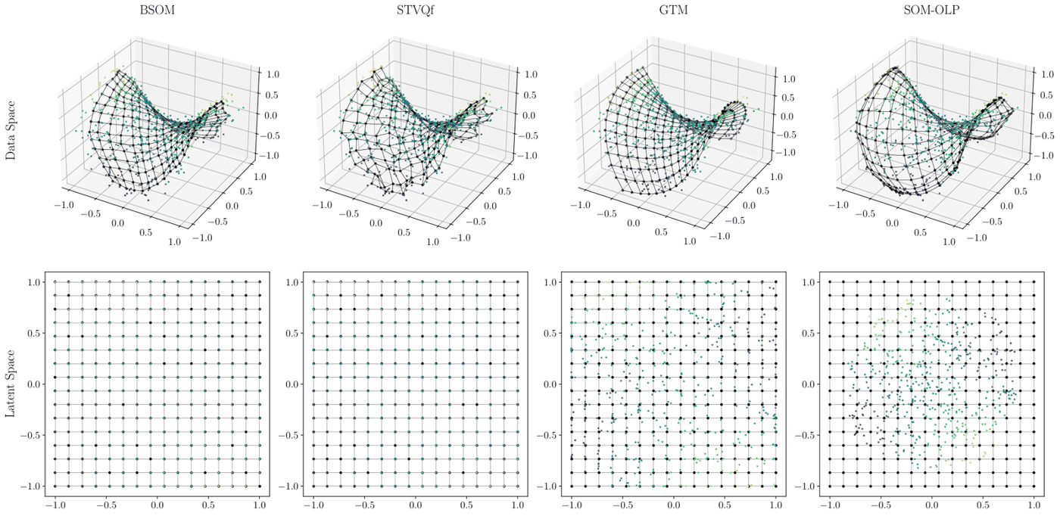
学会調査 › IJCNN：受賞・注目論文 ｜ IJCNN 2026 採録（話題：古典 NN の再定式化）
Self-Organizing Maps with Optimized Latent Positions
Seiki Ubukata, Akira Notsu, Katsuhiro Honda（大阪公立大学）｜ IJCNN 2026
Kohonen の自己組織化マップ（SOM）を、データ点ごとに連続的な潜在位置を持たせたエントロピー正則化目的関数として再定式化した SOM-OLP。閉形式の座標降下で、1 反復の計算量はデータ数×ノード数に線形。
従来の SOM・Batch SOM は単一の滑らかな目的関数を持たず、目的関数型の STVQ はノード間の近傍結合で O(NM²) かかる。SOM-OLP は近傍結合を明示的に持たずに O(NM) で動き、目的関数の単調非増加も保証する。
STVQ の近傍歪みを潜在空間で連続化し、局所二次近似から「データ空間の量子化誤差＋潜在位置との距離」の分離可能な代理コストを構成。割当確率（softmax）・潜在位置（ノード座標の重み付き平均）・参照ベクトル（重み付き重心）を順に閉形式更新。
16 データの (TW+CN)/2 で平均順位 1.56 と最良（GTM 2.31、Table V／Fig. 4）。Digits では M=62,500 で 1 反復 8.6 秒と最速、M≥90,000 で他手法がメモリ不足になる中 250,000 ノードまで実行（Table IV）。MNIST 全 7 万件も 36 反復で収束。
出典：SOM-OLP (Ubukata+ 2026) Fig. 1（鞍型多様体での 4 手法の比較）
発表：IJCNN 2026
リンク：https://arxiv.org/abs/2604.13622
受賞：IJCNN 2026 採録（話題：古典 NN の再定式化）
調査日：2026-10-27
確認範囲：全文（問題提起・手法・実験・結果・考察）
著者：γ=0 でエントロピー正則化ファジィ c-means、さらに λ→0 で k-means に帰着する。
所感：40 年来の SOM が今も目的関数・計算量の面で更新され続ける点に、IJCNN のコミュニティの幅が出ている。
Kohonen SOM（1982）／STVQ（Graepel+ 1997）／GTM（Bishop+ 1998）／Heskes の SOM エネルギー関数（2001）
Research Survey ｜ 学会調査 › IJCNN：受賞・注目論文
Notes:
話題と判断した根拠：IJCNN の伝統的な中核テーマ（自己組織化・トポグラフィックマッピング）を目的関数・計算量の両面で更新した 2026 年採録論文。読んだ範囲：本文全体。

Slide 13
学会調査 › IJCNN：受賞・注目論文 ｜ IJCNN 2026 採録（話題：古典 NN の再定式化） ｜ 詳細・評価ポイント
Self-Organizing Maps with Optimized Latent Positions
Seiki Ubukata, Akira Notsu, Katsuhiro Honda（大阪公立大学）｜ IJCNN 2026
問題設定：SOM は可視化や量子化で広く使われるが、更新則がアルゴリズム的に定義されており勾配を持つ目的関数がない。目的関数を持つ STVQ はノード同士の畳み込みが必要で、ノード数が増えると重くなる。
手法：各データ点に潜在位置 v_i を導入し、STVQ の近傍歪みを v_i 周りで等方二次近似して、量子化誤差と潜在空間での近さの和という分離可能なコストを得る。これにエントロピー正則化を加えた目的関数を、割当確率 P・潜在位置 V・参照ベクトル W の順に巡回的にブロック座標降下で最小化。各更新は凸問題の閉形式解。目的関数を展開するとデータ空間・潜在空間それぞれのグラフラプラシアン型正則化が現れ、近傍保存を説明できる。
結果：近傍保存（TW・CN）と量子化誤差で競争力があり、大規模ノード数への拡張性が最も高い。Nemenyi 検定では BSOM には有意に勝つが STVQ・GTM との差は有意でない。
限界：多様体学習との比較は今後。
IJCNN 2026 採録（話題：古典 NN の再定式化）
・古典 SOM に明示的な目的関数と収束性を与えた（調査者の見立て）
・O(NM) で 25 万ノードまで拡張できる（調査者の見立て）
・k-means・ファジィ c-means を特殊例に含む統一的な見通し（調査者の見立て）
・コードと Zenodo で実装公開（調査者の見立て）
Research Survey ｜ 学会調査 › IJCNN：受賞・注目論文

Slide 14
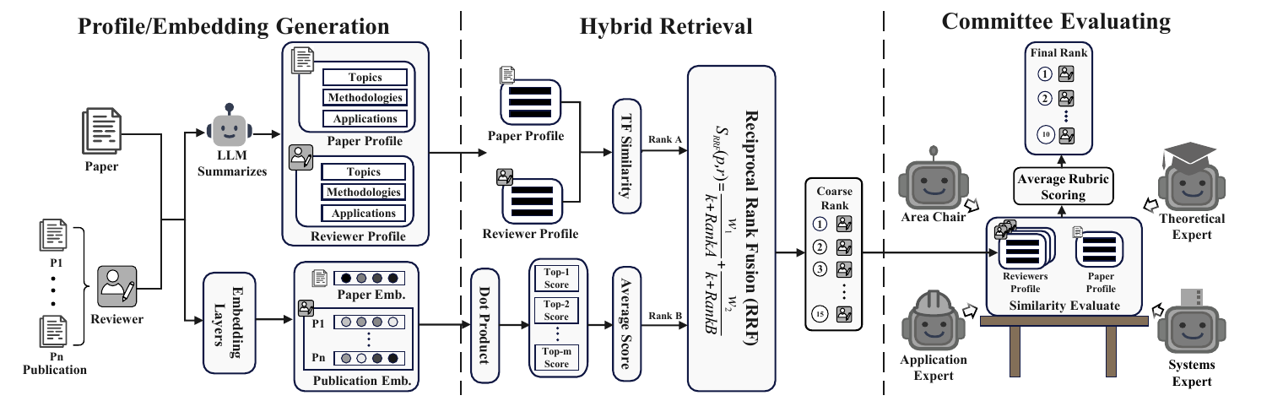
学会調査 › IJCNN：受賞・注目論文 ｜ IJCNN 2026 採録（話題：査読割当の自動化）
Beyond Paper-to-Paper: Structured Profiling and Rubric Scoring for Paper-Reviewer Matching
Yicheng Pan, Zhiyuan Ning, Ludi Wang, Yi Du（UCAS 杭州高等研究院 / Westlake University / CAS CNIC）｜ IJCNN 2026
投稿の急増で難しくなった査読者割当を、LLM で論文と査読者の「トピック・手法・応用」の構造化プロファイルを作り、ルーブリック採点の LLM 委員会で順位付けする学習不要の枠組み P2R で解く。
TPMS や SPECTER、Chain-of-Factors は査読者を過去論文の集合として扱う「論文対論文」の類似度に頼る。P2R は査読者そのものの多次元の専門性を明示し、同じトピックでも手法や応用が違う不一致を見えるようにする。
①Qwen3 で JSON 形式のプロファイル生成、NV-Embed で過去論文を埋め込み。②プロファイル語の TF 類似と埋め込み類似（上位 3 本平均）を RRF で融合し 15 名に絞る。③AC・理論・応用・システムの 4 役の LLM がルーブリックで 0〜3 点採点し、RRF で最終順位に統合。
NeurIPS・SIGIR・SciRepEval の 13 指標中 10 で首位、残り 3 で 2 位（Table II）。NeurIPS の Hard P@5 は 33.38%（最強基準 CoF 28.24% より +5.14pt）。LLM 委員会だけで全候補を採点すると NeurIPS 39.05 に落ち、絞り込みが不可欠（Table III）。
出典：P2R (Pan+ 2026) Fig. 2（プロファイル生成・ハイブリッド検索・委員会評価）
発表：IJCNN 2026
リンク：https://arxiv.org/abs/2604.05866
受賞：IJCNN 2026 採録（話題：査読割当の自動化）
調査日：2026-10-27
確認範囲：全文（問題提起・手法・実験・結果・考察）
著者：LLM で構造化プロファイル→高再現率の検索→ルーブリックで判定、が実用レシピ。
所感：評価集合は 34〜107 本と小さい。IJCNN 2025 の 5,500 本・7,800 人規模で効くかは別問題。
TPMS（Charlin & Zemel 2013）／SPECTER（Cohan+ 2020）／SciRepEval（Singh+ 2023）／Chain-of-Factors（Zhang+ 2025）
Research Survey ｜ 学会調査 › IJCNN：受賞・注目論文
Notes:
話題と判断した根拠：IJCNN 自身が投稿急増（2025 年 5,526 本）と査読者割当に苦しむ中で、同会議に採録された査読者割当の研究。次の論文（IJCNN 2025 の査読報告）と対で読むとよい。読んだ範囲：本文全体。

Slide 15
学会調査 › IJCNN：受賞・注目論文 ｜ IJCNN 2026 採録（話題：査読割当の自動化） ｜ 詳細・評価ポイント
Beyond Paper-to-Paper: Structured Profiling and Rubric Scoring for Paper-Reviewer Matching
Yicheng Pan, Zhiyuan Ning, Ludi Wang, Yi Du（UCAS 杭州高等研究院 / Westlake University / CAS CNIC）｜ IJCNN 2026
問題設定：AC は査読者の適合を、研究トピック・手法の道具箱・応用領域という明示的な次元で判断する。埋め込み類似は専門性を 1 つのスカラーに潰し、例えば同じトピックで理論しかしない査読者に実験論文を割り当てるような構造的不一致を見落とす。
手法：投稿（題名＋要旨）と査読者（過去論文の連結）を同じスキーマで構造化。根拠のない欄は空にして幻覚を抑える。粗い段階では語の一致と意味の近さを Reciprocal Rank Fusion で融合し、細かい段階では 4 人格の LLM 委員会が、各次元のタグの一致を coverage と softJaccard で採点、重み (0.5, 0.3, 0.2) で合成する。
結果：学習不要ながら、タスク特化の微調整を行う CoF を上回る。構造化プロファイルは非構造化の要約より SIGIR で 25.79→32.37 と大きく効く。
限界：評価は 2006〜2016 年の小規模ベンチマーク。利益相反などの割当制約は扱わない。
IJCNN 2026 採録（話題：査読割当の自動化）
・査読者を論文集合でなく専門性プロファイルとして表現（調査者の見立て）
・学習不要で微調整型の最先端手法を上回る（調査者の見立て）
・投稿急増に悩む大規模会議の運営課題に直結（調査者の見立て）
・粗密 2 段で LLM の計算量と精度を両立（調査者の見立て）
Research Survey ｜ 学会調査 › IJCNN：受賞・注目論文

Slide 16
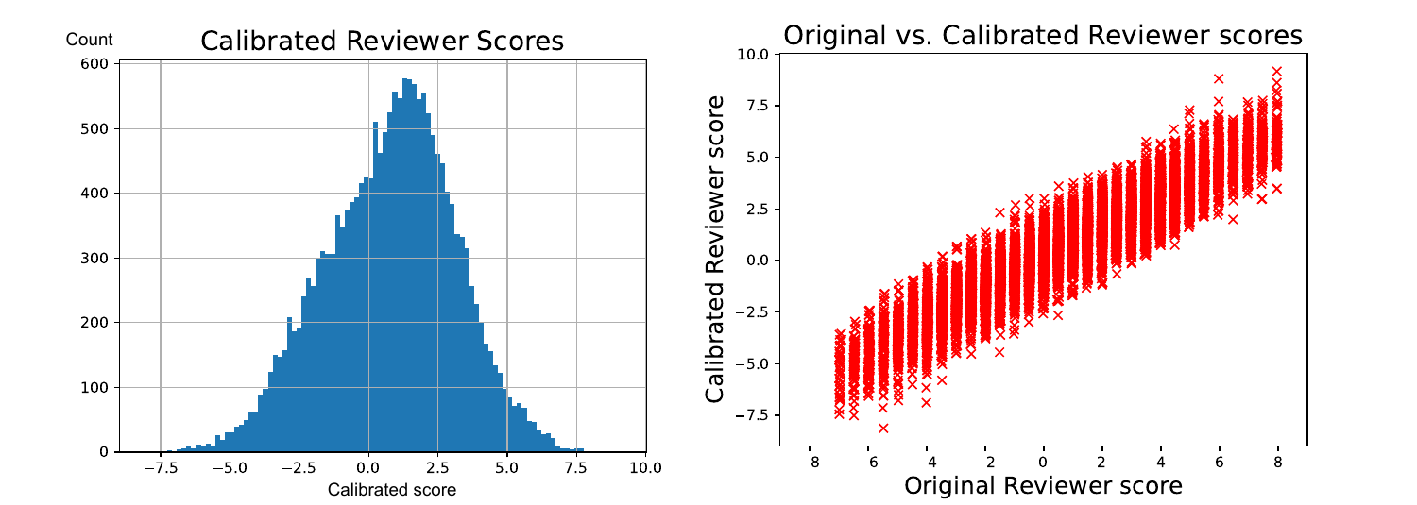
学会調査 › IJCNN：受賞・注目論文 ｜ IJCNN 2025 プログラム委員長による査読報告（話題）
The IJCNN 2025 Review Process
Michele Scarpiniti, Danilo Comminiello（Sapienza University of Rome、IJCNN 2025 Technical Program Chairs）｜ arXiv 2026
IJCNN 2025（ローマ）のプログラム委員長が、投稿 5,526 本・査読者 7,877 人・AC 426 人・採択 2,152 本という過去最大規模の査読をどう運営し、採否をどう決めたかを公開した報告。
IJCNN にはリバッタルがなく、INNS 理事会の要請で採択率 40% 以下を守る必要があった。本報告は採否をスコア指数による順位付けで決め、さらに NeurIPS 2014/2016 で使われた査読者バイアス補正を試験的に導入した点を詳述する。
査読割当は入札 20%・TPMS 30%・分野一致 50% の凸結合で、著者兼査読者は 1 論文 1 人まで。品質 4 観点と確信度の重み付き平均と、AC の推薦を正規化して調和平均したスコア指数で順位付け。Cortes & Lawrence のガウス過程モデルで査読者バイアスも除去。
投稿 5,526（前回比約 2 倍）、Regular 4,225→採択 1,533、特別セッション 1,049→478、採択率 38.9%（Table IV）。査読 18,996 件、平均 3.44 件／本、2 件のみは 2.2%。招待 13,766 人中 7,736 人が実際に査読（Table I）。
出典：IJCNN 2025 Review Process (Scarpiniti+ 2026) Fig. 1（較正スコアの分布と較正前後の比較）
発表：arXiv 2026（IJCNN 2025 運営報告）
リンク：https://arxiv.org/abs/2603.19244
受賞：IJCNN 2025 プログラム委員長による査読報告（話題）
調査日：2026-10-27
確認範囲：全文（問題提起・手法・実験・結果・考察）
著者：平均「Weak Accept」の灰色域の多くを採択率制約のため不採択にした。今後は AI 生成査読の検出や査読間の一貫性指標が必要。
所感：採択率 40% 上限・リバッタルなしという IJCNN の選考の実像が分かる一次資料。
Cortes & Lawrence「Inconsistency in conference peer review」（2021）／Shah+「Design and analysis of the NIPS 2016 review process」（2018）／Shah「peer review の課題」（CACM 2022）
Research Survey ｜ 学会調査 › IJCNN：受賞・注目論文
Notes:
話題と判断した根拠：学会運営の一次資料で、本調査の 2025 年統計（投稿・採択数）の出典でもある。IJCNN の採録論文ではない（cs.DL の報告）。読んだ範囲：本文全体。

Slide 17
学会調査 › IJCNN：受賞・注目論文 ｜ IJCNN 2025 プログラム委員長による査読報告（話題） ｜ 詳細・評価ポイント
The IJCNN 2025 Review Process
Michele Scarpiniti, Danilo Comminiello（Sapienza University of Rome、IJCNN 2025 Technical Program Chairs）｜ arXiv 2026
背景：IJCNN 2025 は投稿が前回比約 100%、査読者が約 200%、参加者が 50% 超増えた。CMT 上で 3 人のプログラム委員長が 425 人の AC を統括し、AC 1 人が 15〜20 本を担当する階層運営を採った。査読者は過去会議の名簿、投稿の責任著者、ボランティア（学生含む）の 3 系統から集めた。
採否の決め方：査読者ごとに関連性・技術的品質・新規性・表現の 4 観点（0.8〜1.2 の重み）と総合推薦を掛け合わせ、確信度で重み付き平均。AC の総合推薦と共に [0,1] に正規化し、調和平均で最終スコア指数を作って上位を採択。
実験的補正：スコアの量子化を解く手法と、論文の客観的品質＋査読者バイアス＋主観ノイズに分解するガウス過程モデルで較正スコアを計算。較正前後で順位が一致する論文はそのまま採否、食い違う灰色域は AC コメントと査読を読み直して判断した。
意義と限界：運営スクリプトを GitHub で公開。較正の効果の定量評価はない。
IJCNN 2025 プログラム委員長による査読報告（話題）
・IJCNN の採否手順と統計を委員長自身が公開した一次資料（調査者の見立て）
・採択率 40% 上限・リバッタルなしという選考方針が明文化（調査者の見立て）
・NeurIPS 由来の査読者バイアス補正を大規模に適用（調査者の見立て）
・2026 年 2 月公開で、投稿急増下の運営の参考に（調査者の見立て）
Research Survey ｜ 学会調査 › IJCNN：受賞・注目論文

Slide 18
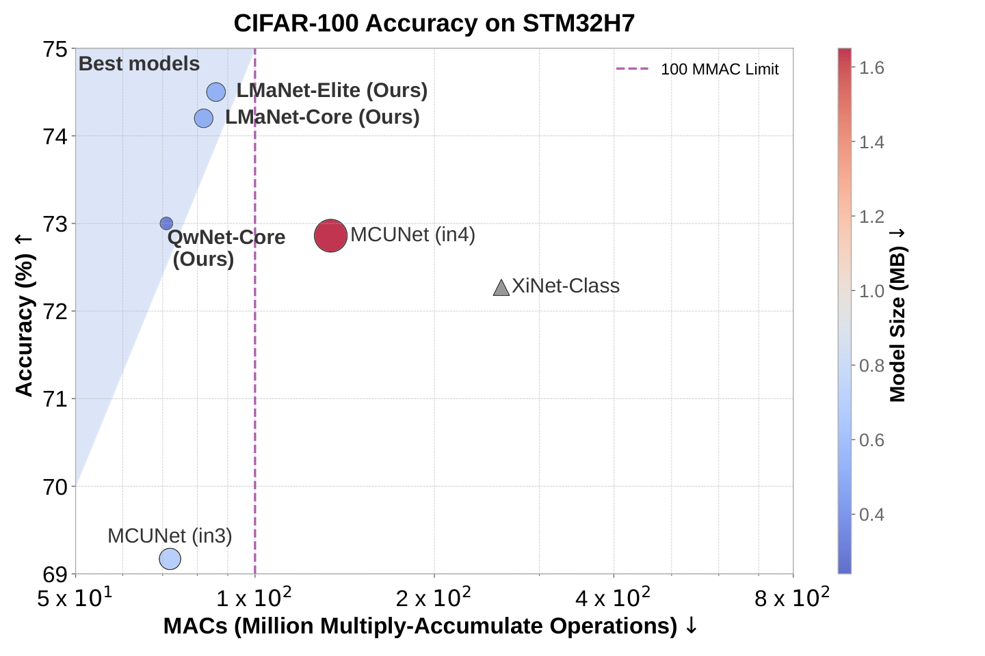
学会調査 › IJCNN：受賞・注目論文 ｜ IJCNN 2025 Best Student Paper Award
Can LLMs Revolutionize the Design of Explainable and Efficient TinyML Models?
Christophe El Zeinaty, Wassim Hamidouche, Glenn Herrou ほか（Univ. Rennes, INSA Rennes, IETR）｜ IJCNN 2025
オープンな小型 LLM（Llama 3B/8B、Qwen 3B）にアーキテクチャを提案させ、パレート最適化のフィードバックで磨き、ViT から知識蒸留して、320KB SRAM のマイコンで動く高精度 CNN を設計する枠組み。
MCUNet はシステム協調設計の NAS に 12.5 日、XiNet は人手設計に頼る。本手法は LLM の推論でプロンプトだけで探索し 1.5〜3.5 日で済ませ、さらに LLM に設計理由を説明させる XAI モジュールを持つ点が新しい。
5 段のスケルトンで各段の核サイズ・層数・チャネル・SE 有無・活性化など（1 段約 17,280 通り）を LLM が JSON で一括提案。MAC と SRAM の制約違反は理由付きで差し戻し、30 エポックの簡易学習→精度・MAC・パラメータのパレート前線を LLM へ返す。
CIFAR-100・STM32H743（Table II）：LMaNet-Elite 74.50%（86M MAC、SRAM 165KB）、LMaNet-Core 74.20%、QwNet-Core 73.00%（0.24MB）。MCUNet-in4 72.86%（SRAM 456KB で 320KB 超過）、XiNet 72.27% を上回る。ViT 蒸留で各 +1.3〜1.4pt（Table IV）。
出典：LLM-guided TinyML NAS (El Zeinaty+ 2025) Fig. 1（CIFAR-100 精度と MAC の比較）
発表：IJCNN 2025
リンク：https://arxiv.org/abs/2504.09685
受賞：IJCNN 2025 Best Student Paper Award
調査日：2026-10-27
確認範囲：全文（問題提起・手法・実験・結果・考察）
著者：Llama 8B が探索時間と精度の釣り合いが最良。LLM の説明は一般論に流れがちで批判的検証が必要。
所感：評価が CIFAR-100 のみで、LLM 提案の多様性が探索に効いたのか、制約フィードバックが効いたのかの切り分けは今後。
MCUNet / MCUNetV2（Lin+ 2020, 2021）／GENIUS（Zheng+ 2023）／LLMatic（Nasir+ 2024）／XiNet（Ancilotto+ 2023）
Research Survey ｜ 学会調査 › IJCNN：受賞・注目論文
Notes:
受賞の出典：https://2025.ijcnn.org/program/awards/（検索結果スニペット。ページ本文は到達不可で、部門の対応は文字化けした抜粋からの読み取り）。読んだ範囲：本文全体。

Slide 19
学会調査 › IJCNN：受賞・注目論文 ｜ IJCNN 2025 Best Student Paper Award ｜ 詳細・評価ポイント
Can LLMs Revolutionize the Design of Explainable and Efficient TinyML Models?
Christophe El Zeinaty, Wassim Hamidouche, Glenn Herrou ほか（Univ. Rennes, INSA Rennes, IETR）｜ IJCNN 2025
問題設定：マイコン（SRAM 512KB 未満）向けの深層学習は、メモリ制約が厳しく人手設計か高コストな NAS に頼ってきた。LLM による NAS の先行研究（GENIUS、LLMatic）は汎用精度重視で、デプロイ制約や説明可能性を扱っていない。
手法：プロンプトに役割・目標精度・制約（MAC ≤ 350M、160×160 入力、SE を絞る等）と探索空間を与え、LLM が全 5 段を一度に提案。生成→制約検査→簡易学習→パレート更新→要約フィードバックを 500 反復回す。最良候補は 120 エポック学習後、ViT-B/16（精度 93%）から温度 10・α スケジュール付きでロジット蒸留。
結果：3 モデルとも 100M MAC 未満・320KB SRAM 以内で既存最良を上回る。生成候補は Llama 3B 127 本、8B 100 本、Qwen 3B 213 本で、Qwen は候補が多い割に改善が小さかった。
限界：データは CIFAR-100 のみ、ハードは STM32H7 のみ。
IJCNN 2025 Best Student Paper Award
・小型オープン LLM だけで実機制約下の NAS を成立させた（調査者の見立て）
・探索コストを MCUNet の 12.5 日から 1.5 日に短縮（調査者の見立て）
・精度・MAC・SRAM の三者を同時に改善し実機で検証（調査者の見立て）
・設計理由を LLM に語らせる XAI の視点（調査者の見立て）
Research Survey ｜ 学会調査 › IJCNN：受賞・注目論文

Slide 20
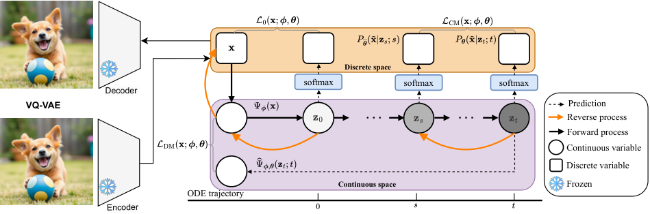
学会調査 › IJCNN：受賞・注目論文 ｜ IJCNN 2025 Best Industry Paper Award
Improving Vector-Quantized Image Modeling with Latent Consistency-Matching Diffusion
Bac Nguyen, Chieh-Hsin Lai, Yuhta Takida, Naoki Murata, Toshimitsu Uesaka, Stefano Ermon, Yuki Mitsufuji（Sony AI ほか）｜ IJCNN 2025
VQ-VAE の離散トークンを連続の埋め込み空間に置き、埋め込みと拡散モデルを同時学習する VQ-LCMD。同時学習で起きる埋め込み崩壊を、一貫性マッチング損失・ずらしたコサイン雑音スケジュール・ランダム落としで防ぐ。
連続空間の潜在拡散は固定の事前学習埋め込みに頼り、同時学習すると埋め込みがほぼ同じベクトルに潰れる（CSDM の FID 77.09）。離散状態拡散（D3PM、VQ-Diffusion、MaskGIT）より良い画質を、サンプリングの経験則なしで出す。
VLB（拡散損失＋再構成損失）に、PF-ODE 上の近い 2 点（EMA モデルで 1 ステップ進めた点）の予測分布の KL を揃える CM 損失を追加。拡散損失を時刻で均し、logSNR をずらして高雑音を重視。トークンの 20% を [mask] に置換。
FFHQ FID 7.25、LSUN Churches 4.99、Bedrooms 4.16 で最良（200 ステップ、Table 2）。ImageNet 256 条件付きで FID 6.81・IS 225.31（50 ステップ、246M、Table 3）。アブレーションでは CM 損失を外すと FID 186.95 に崩壊（Table 1）。
出典：VQ-LCMD (Nguyen+ 2025) Fig. 1（CM 損失・拡散損失・再構成損失による学習）
発表：IJCNN 2025
リンク：https://arxiv.org/abs/2410.14758
受賞：IJCNN 2025 Best Industry Paper Award
調査日：2026-10-27
確認範囲：全文（問題提起・手法・実験・結果・考察）
著者：手法は構造に依存せず、グラフやテキストなど他の離散データへ拡張したい。
所感：「連続拡散で離散データを扱う」路線の安定化手法。Recall は 0.38 と MaskGIT（0.51）より低く、多様性に課題が残る。
Variational Diffusion Models（Kingma+ 2021）／Consistency Models（Song+ 2023）／MaskGIT（Chang+ 2022）／CDCD（Dieleman+ 2022）
Research Survey ｜ 学会調査 › IJCNN：受賞・注目論文
Notes:
受賞の出典：https://2025.ijcnn.org/program/awards/（検索結果スニペット）および Sony AI 出版ページ（IJCNN-25 と記載）。読んだ範囲：本文全体と付録の表。

Slide 21
学会調査 › IJCNN：受賞・注目論文 ｜ IJCNN 2025 Best Industry Paper Award ｜ 詳細・評価ポイント
Improving Vector-Quantized Image Modeling with Latent Consistency-Matching Diffusion
Bac Nguyen, Chieh-Hsin Lai, Yuhta Takida, Naoki Murata, Toshimitsu Uesaka, Stefano Ermon, Yuki Mitsufuji（Sony AI ほか）｜ IJCNN 2025
問題設定：画像を VQGAN で 16×16 の離散トークン（語彙 1024）にし、その生成を学ぶ。離散を連続埋め込みに写して連続拡散で扱うと強力だが、埋め込みを再構成損失で同時に学ぶと、拡散損失を下げる近道として埋め込みが崩壊する。
手法：CM 損失は、ある雑音レベルの点とその少し手前の点が同じトークン分布を予測するよう強制し、t が小さいところで学んだ正解を PF-ODE の軌道全体に伝播させる。埋め込みのノルムを大きくして区別する近道は、ランダム落としで封じる。損失は β_CM=1、β_DM=0.005 で釣り合わせる。
結果：無条件生成 3 データで離散拡散を上回り、固定埋め込み版（CSDM†）より大幅に良い。ステップ数を減らした場合も MaskGIT より劣化が緩やか（2 ステップで FID 17.83 対 97.83）。
限界：Transformer 実装のみ、画像のみ。MaskGIT の FID 6.80 とはほぼ同等。
IJCNN 2025 Best Industry Paper Award
・同時学習での埋め込み崩壊という実務上の障害を解決（調査者の見立て）
・少ステップでも劣化が緩やかで実用的（調査者の見立て）
・企業研究所（Sony AI）発で産業部門の賞に合致（調査者の見立て）
・ICLR 2025 ワークショップ版もあり発展中の路線（調査者の見立て）
Research Survey ｜ 学会調査 › IJCNN：受賞・注目論文

